Slide 1

荷花专题
陈雅娟
杨桂姬
梁子晴
徐颖图
叶艺新
黄诗婷
苏彩颜
张凯莹

Slide 2

荷花
专题
学习目标
学习咏荷的诗文，培养语言的感知能力、想象能力、
欣赏能力和对其文化内涵的领悟能力，通过议荷、写荷，
从感性认识上升到理性认识，训练思辩能力、口头表达能
力和书面表达能力，并培养创新能力。
赏荷
咏荷
读荷
议荷
写荷

Slide 3
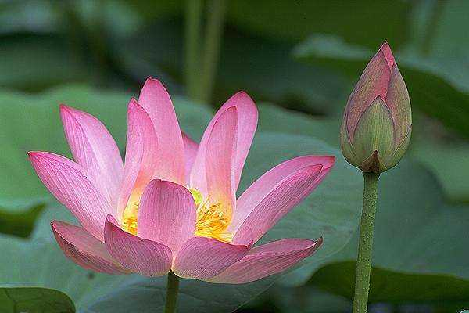
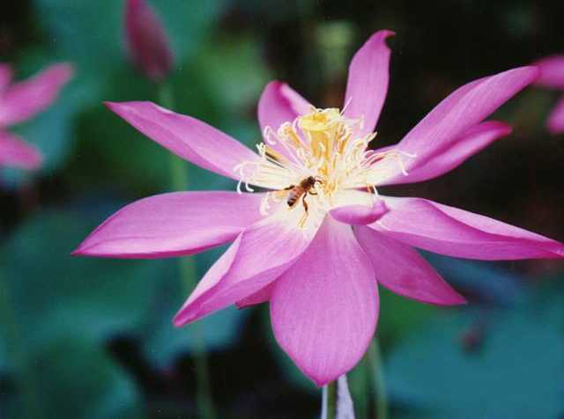
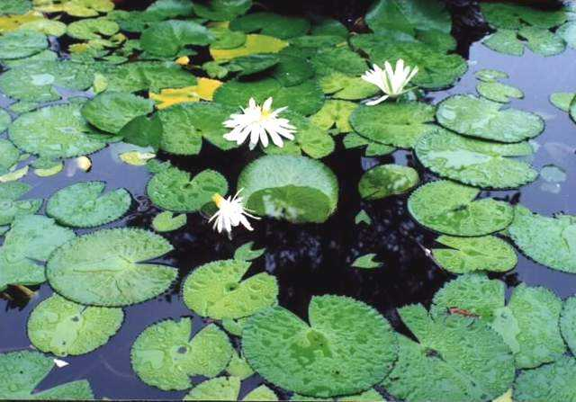
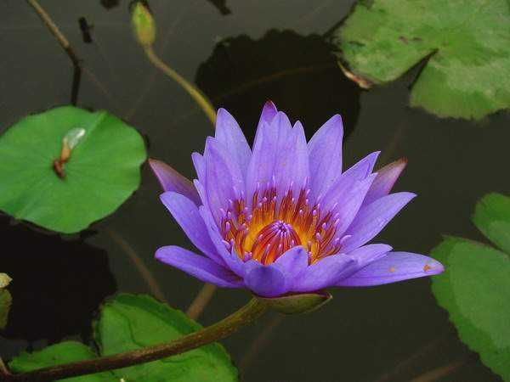
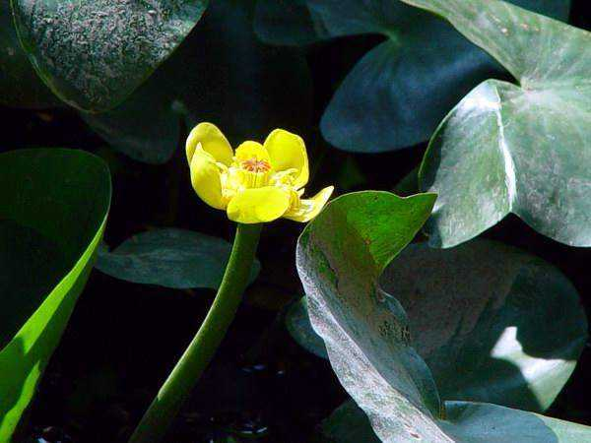
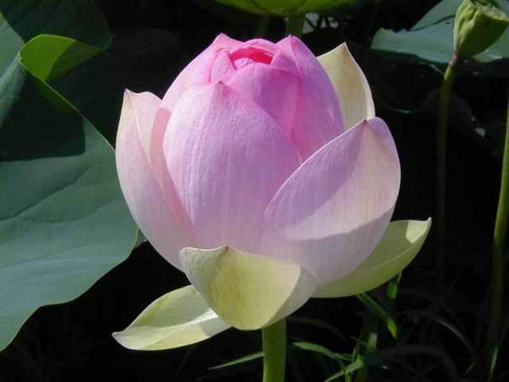
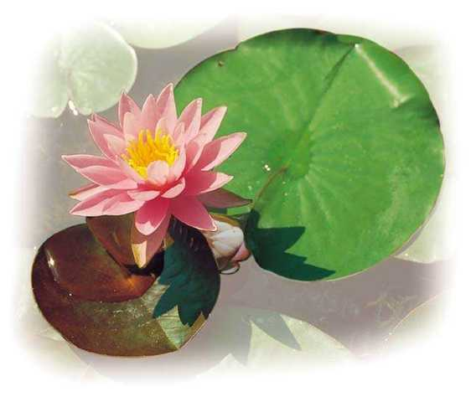
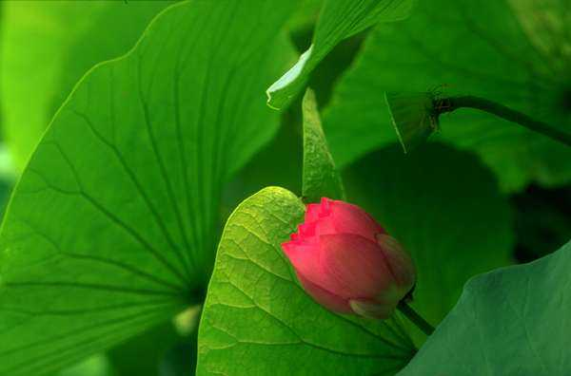
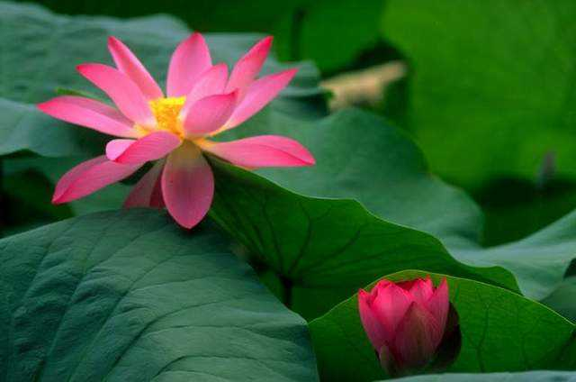
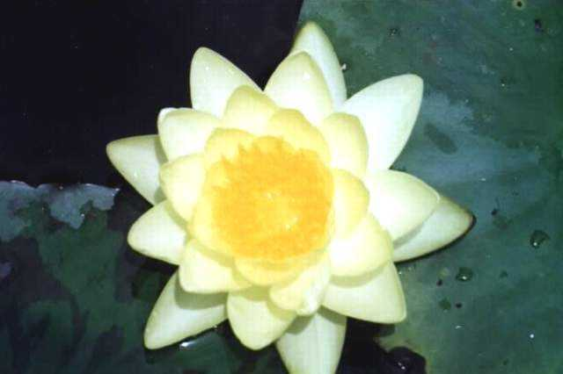
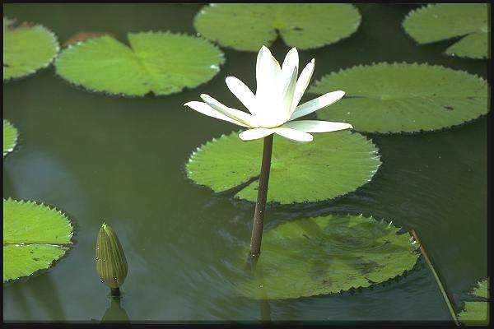
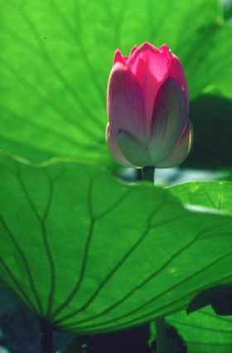
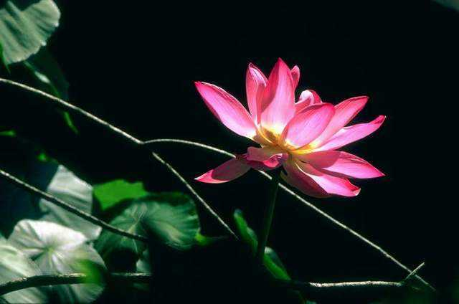
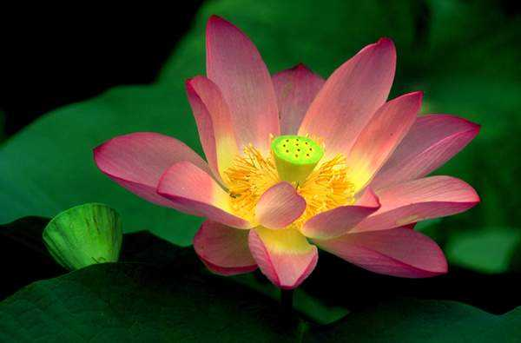
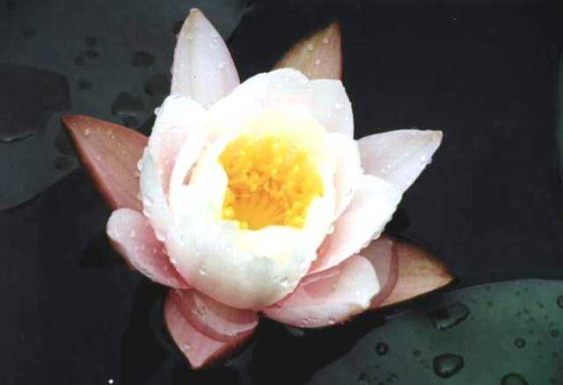
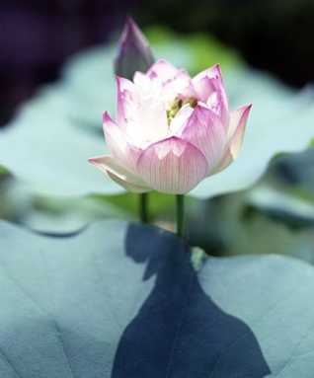
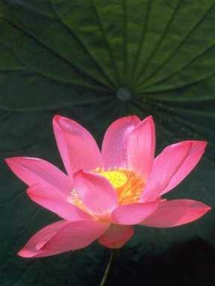
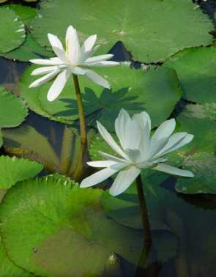
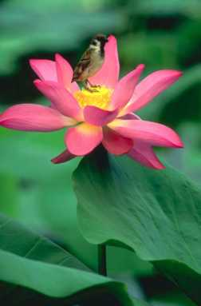

Slide 4
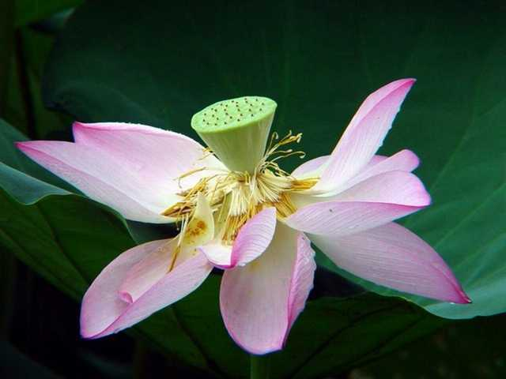
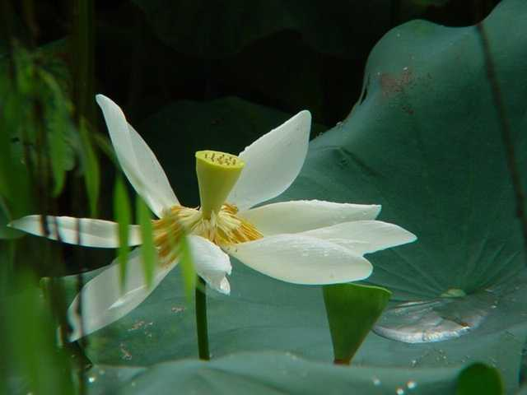
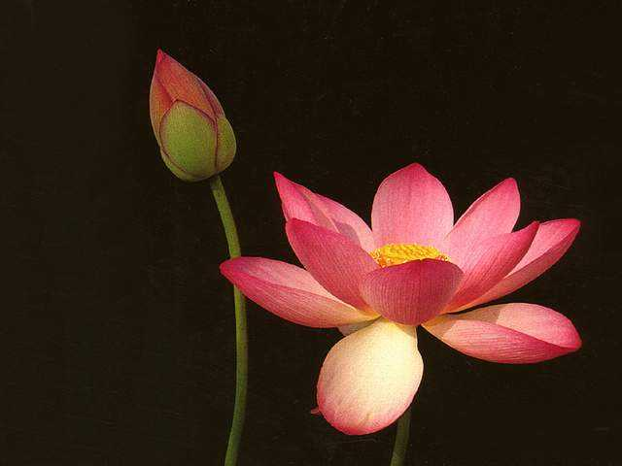
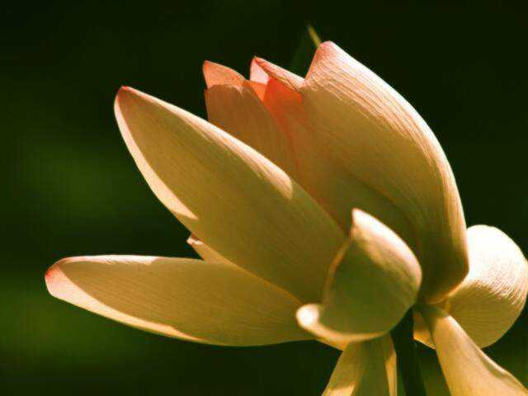
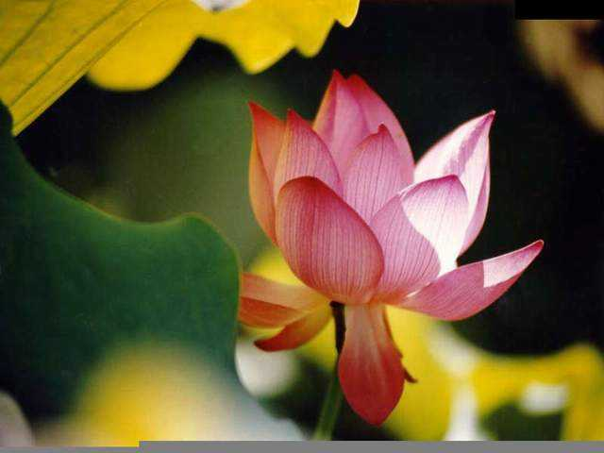
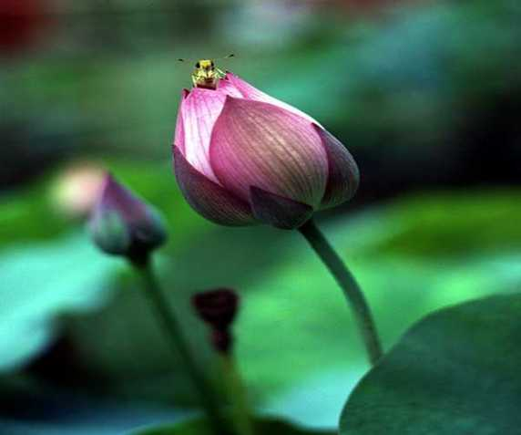
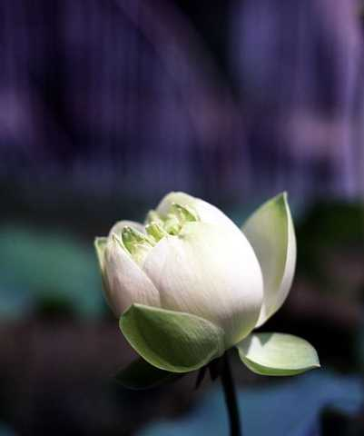
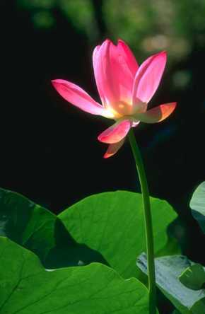
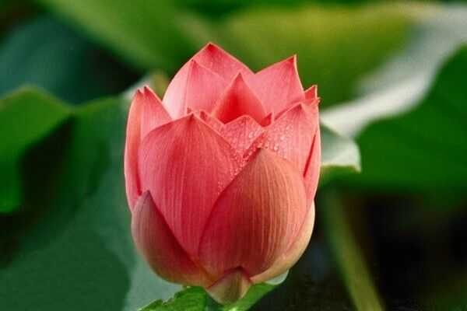
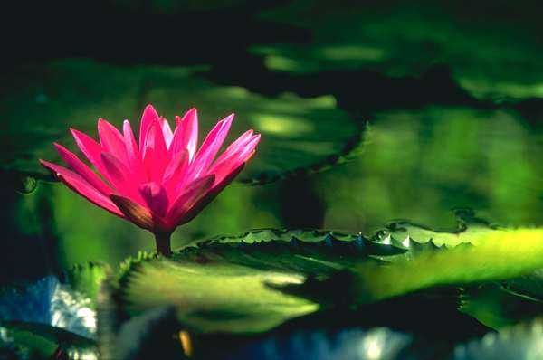
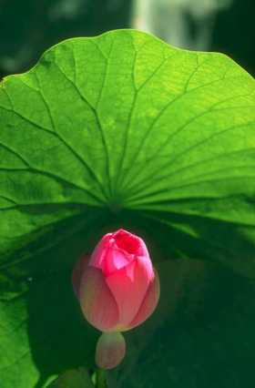

Slide 5
采莲曲 王昌龄
荷叶罗裙一色裁,芙蓉向脸两边开。
乱入池中看不见,闻歌始觉有人来。
王昌龄的《采莲曲》写的是采莲女，但作者自始至终不让她们在这幅活动的画面上明显地出现，而是让她们夹在田田荷叶、艳咽荷花丛中若隐若现，若有若无，人花难辨，花人同美，画面中采莲少女与美丽的大自然融为一体，使全诗别具一种引人遐想的优美意境。这首小诗描写了江南采莲少女的劳动生活和青春的欢乐。

Slide 6
莲叶 唐 郑谷
诗中不仅描写莲叶的色彩、香味、形象，还特别写了莲叶在风中的动态美；诗中不仅从侧面写了人们对莲叶的喜爱，还进一步写了莲叶的高贵品质。 这首小诗，意境优美，句句是画，它由舟行荷塘图、荷塘浣纱图、风摇荷叶图、鸳鸯戏莲图组成，这组画面生机盎然，充满诗情画意。这首诗清新秀逸，是咏物诗，又是一幅色彩鲜艳充满动感的立体风俗画。
移舟水溅差差绿，
倚槛风摇柄柄香。
多谢浣沙人未折，
雨中留得盖鸳鸯。
这首小诗，吟咏莲叶，通篇不着一个“莲”字，但句句均未离开莲。

Slide 7
赠荷花 李商隐
世间花叶不相伦，花入金盆叶作尘。
惟有绿荷红菡萏，卷舒开合任天真。
此荷此叶常相映，翠减红衰愁杀人。
诗的前两句写花与叶的两种不同的命运。总写花的万幸和叶的不幸，以它们的“不相伦”反映出荷花独特品质的可贵。古人以荷花喻君子美德的很多，借荷花出淤泥而不染的特性，比喻和赞美高洁脱俗、不媚于世的卓然自主的品格。但这首诗，却咏了荷叶“任天真”的品质，借以歌颂真诚而不虚伪的美德。这首诗语言通俗浅近，寓意明显，表现直露，节奏明快，与李商隐很多诗歌的含蓄婉曲不同，体现了他诗歌风格的多样性。

Slide 8
白莲 唐·陆龟蒙
素花多蒙别艳欺，此花真合在瑶池。无情有恨何人觉，月晓风清欲堕时。
这诗是咏白莲的，全诗从“素花多蒙别艳欺”一句
生发新意；然而它并没有黏滞于色彩的描写，更没有
着意于形状刻画，而是写出了花的精神。特别后两句，
诗人从不即不离的空际着笔，把花写得若隐若现，栩
栩如生。借吟咏白莲，全力着意于白莲的精神之美，
咏赞白莲的淡雅高洁、出淤泥而不 染，抒写白莲内心的幽恨，流露出诗人隐居中孤高寂寞、自伤迟暮的情怀。

Slide 9
莲 苏轼
城中担上卖莲房，未抵西湖泛野航。
旋折荷花剥莲子，露为风味月为香。
诗的开头两句叙事，交代了“卖莲房”一事强烈地吸引了诗人，诗
人连泛舟游西湖的打算都放弃了。透露出诗人对莲子的喜爱之情。莲
子的味道如何？“露为风味月为香”。“露”是什么“风味”？“月”是什么
“香”？谁知道。但“露”在视觉上是晶莹湿润的，给人的感觉是清凉的；
而“月”在视觉上是皎洁的，或者是淡雅朦胧的。用视觉形象来形容味
觉和嗅觉形象，这在修辞上叫“通感”。用“露”和“月”来形容莲子的风味
和香气，似乎不合情理，但这种形容却给读者留下无限的想象空间和
无穷的回味。
这首小诗，表达了诗人对莲子的喜爱之情，反映了
诗人不以官场失意为意的恬淡闲适的心情。语言质朴自然，比喻新颖
生动。

Slide 10
爱莲说 宋·周敦颐
水陆草木之花，可爱者甚蕃。晋陶渊明独爱菊。自李唐来，世人甚爱牡丹。予独爱莲之出淤泥而不染，濯清涟而不妖，中通外直，不蔓不枝，香远益清，亭亭净植，可远观而不可亵玩焉。
予谓菊，花之隐逸者也；牡丹，花之富贵者也；莲，花之君子者也。噫！菊之爱，陶后鲜有闻；莲之爱，同予者何人？牡丹之爱，宜乎众矣！

Slide 11
关于《爱莲说》
“说”是一种文体，可以说明事物，也可以
发表议论或记叙，但都是为了说明一个道理。
这篇“说”，是宋朝哲学家周敦颐在南康郡任职
时写的。《爱莲说》是一篇状物抒情、寓哲理
于暗喻之中的名文。作者用具有高洁品格的“莲”
自况，婉曲地批评了当时趋炎附势、追求富贵
的世风，言简意丰，文笔摇曳多姿，历久传诵
不衰。

Slide 12
如何写荷的几点建议：
1、写描绘荷的文章，应作仔细观察，回忆读过的文章
是如何描写的，并展开联想，运用好描述性的语言。
2、写以荷喻理的文章，必须找准荷的某一部分的特点，
并展开合理的联想，运用好议论性的语言。
3、写咏荷抒情的文章，应写出爱荷之情，参考读过
的文章中运用的借物抒情的方法来写，并运用好
抒情的语言。

Slide 13
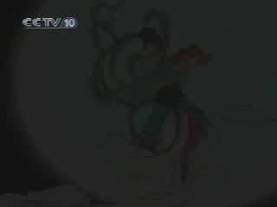

Slide 14
